Slide 1



PHP实践之路 - 面向对象篇 - 第三章：数据库中保存会话
edu.51cto.com

Slide 2

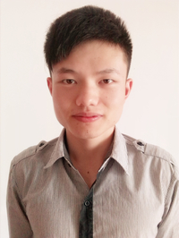
讲师：
孙胜利
新浪微博：@私房库
微博主页：http://weibo.com/sifangku

Slide 3
知识目录
一、cookie 回顾
二、session 回顾
三、在数据库里保存session 信息

Slide 4

一、cookie 回顾
技术目的

Slide 5
二、session 回顾
session 技术的目的
具体的技术细节是什么？

Slide 6
三、在数据库里保存session 信息
建立数据表
session_set_save_handler()

Slide 7

Thank You !
edu.51cto.com

